Slide 1
Traffic Signal Control based on Reinforcement Learning
Group Members: 印海睿 邱毅达 戚昱坤 张池暄

Slide 2
Motivation
智能运输系统(Intelligent Transport System, ITS)是将人工智能等信息科学技术应用于交通运输控制，从而形成准确高效的综合性运输管理系统。
截至2022年3月底，我国全国机动车保有量达4.02亿辆。
城市公共交通存在交通事故、交通拥堵的通病，而智能运输系统中的子领域——交通信号灯控制系统，通过对交通信息的实时采集、传输和处理，从而对各种交通情况进行实时、准确、高效的处理，实现交通运输服务和管理智能化。

Slide 3
Idea
传统方法：根据历史数据来设定具体的周期控制程序。
交通系统应当是一个具有动态特性的不确定系统。
通过可观测变量实现基于环境的控制方式。(强化学习)
单一十字路口：最小化所有汽车通过路口的总时间，且不应导致出现少数车辆(e.g. 转弯车道)需要等待过久。
基线Baseline：大量提前设置的周期性控制程序中表现最好的一项，并希望强化学习算法能取得显著的提升。

Slide 4
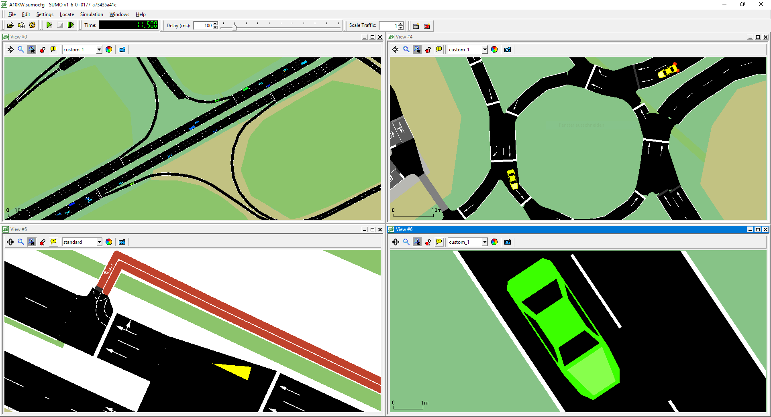
SUMO: Simulation of Urban Mobility
SUMO是一款交通仿真的开源软件，使用微观的交通模拟，能够给定每辆车唯一标识符、出发时间和路线，也可以自定义车道，速度或位置。每辆车分配一个类型，该类型描述车辆的物理特性和运动模型的变量。
图片来源自SUMO官网: http://sumo.dlr.de/

Slide 5
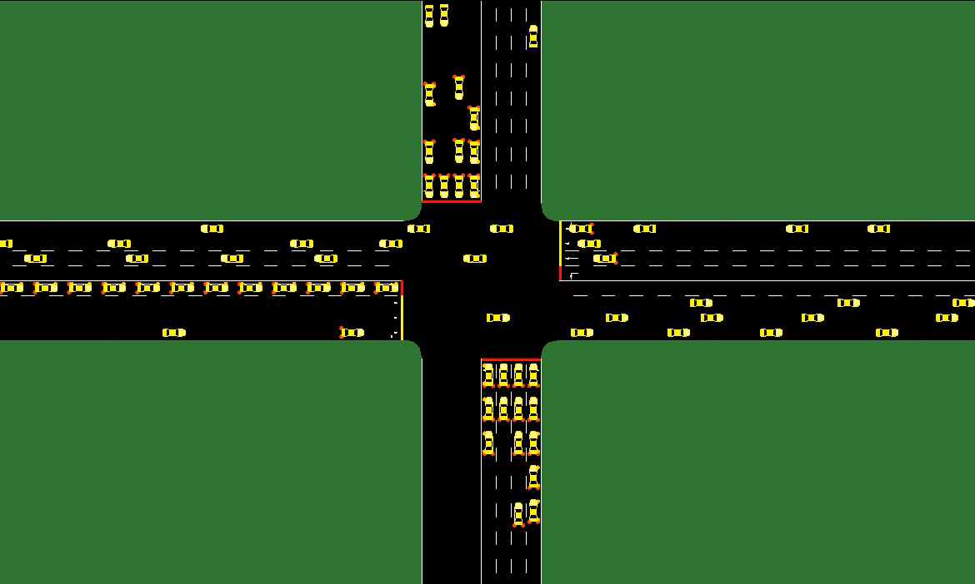
SUMO: Simulation of Urban Mobility

Slide 6
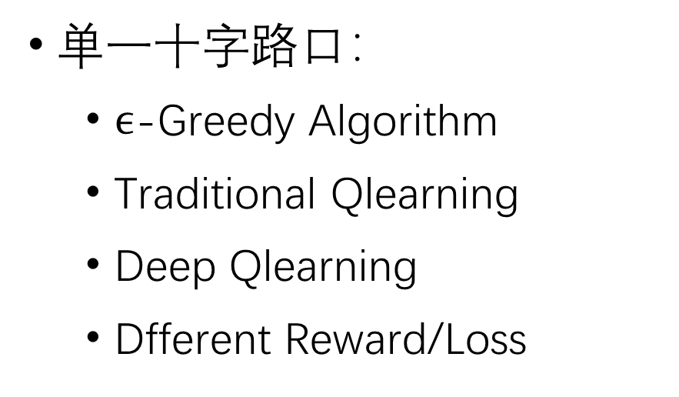
Possible Methods:
单一十字路口：
$ϵ$-Greedy Algorithm
Traditional Qlearning
Deep Qlearning
Dfferent Reward/Loss
较大规模的道路网络：
Deep Qlearning (with different reward)
More Complex Reward/Loss

Slide 7
THANKS FOR WATCHING

